Slide 1
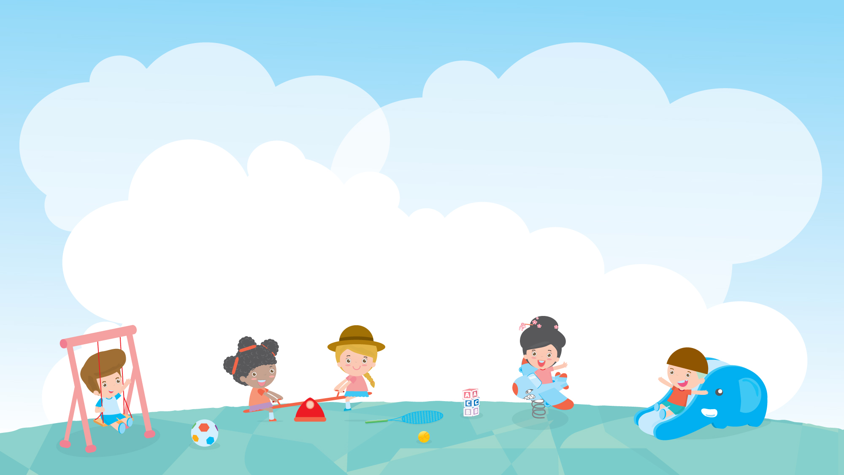
세계 여러 나라의 전통놀이를 활용한
부모-자녀 상호작용 놀이 활동
호랑이와 곶감 게임을 하면서 숫자를 배워요

Slide 2
20회기
호랑이와 곶감 게임을 하면서 숫자를 배워요
활동수준ㅣ
★★☆(할 수 있어요!)
놀이
영역
신체·건강
인지·언어
자녀
연령
0~1세
2세
사회·정서
예술·표현
3~5세
6~7세
놀이
목표
게임을 하면서 수의 개념을 형성해요
게임의 규칙을 지키며 친구와 놀이해요
놀이
자료
게임판, 주사위

Slide 3

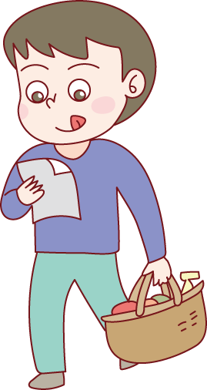
20회기
호랑이와 곶감 게임을 하면서 숫자를 배워요
에피소드
전통이는 엄마의 심부름으로 과일을 사러 슈퍼에 왔어요.
지금 전통이의 손에는 오늘 사야 하는 과일의 이름과 숫자가 적혀있어요.
사과 1개, 귤 2개, 바나나 1개.
엄마가 적어주신 과일들을 바구니에 담고 집으로 돌아오는 길.
전통이는 모두 몇 개의 과일을 샀을까요?

Slide 4

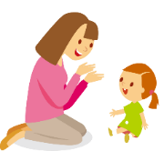
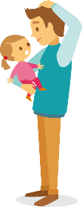
20회기
호랑이와 곶감 게임을 하면서 숫자를 배워요
마음을 열어요
활동을 시작하기 전 간단한 율동과 함께 이중언어코치와 엄마,
아이가 함께할 수 있는 ‘인사송’을 부르며 서로 정답게 인사를 나눠요
<호랑이와 곶감> 게임판을 준비하고 활동 시작을 위한 자리를 정돈해요

Slide 5
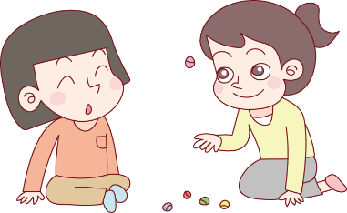
20회기
호랑이와 곶감 게임을 하면서 숫자를 배워요
놀이활동
도입
게임판을 보며 이야기를 나누며 게임에 관해 설명해요
10분
· 전래동화 중 '호랑이와 곶감' 이야기 알고 있나요?
· '호랑이와 곶감' 이야기에서 곶감을 주면 잡아먹지 않겠다고 호랑이가 말했어요
이 게임은 호랑이에게 줄 곶감을 많이 갖고 있는 사람이 이기는 '호랑이와 곶감' 게임임을 알려주세요
※
연계놀이 : 윷놀이, 공기놀이, 작스똔

Slide 6
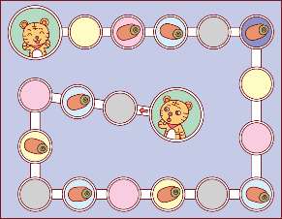
20회기
호랑이와 곶감 게임을 하면서 숫자를 배워요
놀이활동
전개
게임에 사용되는 교구를 소개하고 활동방법에 관해 알아보도록 해요
30분
· 게임판 시작 칸에 호랑이 말을 올려 두고 주사위를 던져 나오는 수 많은 호랑이를 이동할 수 있는 게임임을
설명해주세요
· 이동한 칸에 곶감 모양이 그려진 수만큼 곶감 카드를 가져갈 수 있으며 가장 많은 곶감 카드를 가진 사람이
이기는 것임을 알려주세요
아이와 함께 놀이해보아요
· 주사위를 던져주세요. 어떤 숫자가 나왔나요?
· 이동한 칸의 곶감 수는 얼마인가요?
※
연계놀이 : 윷놀이, 공기놀이, 작스똔

Slide 7
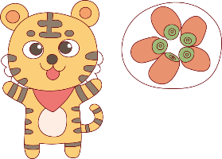
20회기
호랑이와 곶감 게임을 하면서 숫자를 배워요
놀이활동
휴식
엄마가 놀이 활동에 관해 궁금한 점이 있다면 이중언어 코치에게 질문해도 좋아요
10분
마무리
모든 곶감의 수를 세어보도록 해요
10분
· 곶감의 숫자를 세어보도록 할까요?
놀이에 대한 소감을 나누고 게임판을 제자리에 정리해요
· 호랑이와 곶감 놀이를 해 봤는데 어땠나요?
· 다음 놀이를 위해 게임판을 제자리에 정리해주세요
※
연계놀이 : 윷놀이, 공기놀이, 작스똔

Slide 8
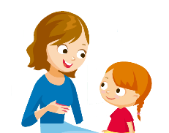

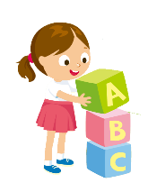
20회기
호랑이와 곶감 게임을 하면서 숫자를 배워요
마음을 나눠요
호랑이와 곶감 게임을 하면서 재미있었던 점, 어려웠던 점 등을 이야기 나눠 보세요
재미있는 게임을 하면서 자연스럽게 수의 개념 및 숫자 읽는 연습을 해요
친구와의 상호작용 속에서 게임의 규칙을 익히고
놀이 후 정리하는 습관을 갖도록 해요

Slide 9
20회기
호랑이와 곶감 게임을 하면서 숫자를 배워요
놀이 응용하기
놀이활동이
아이에게 어려울 때
숫자 카드와 물건의 수량이 그려진 카드를 각각 나눠 숫자 카드의
숫자에 맞는 물건 그림 카드를 찾아 연결하는 활동을 해요
놀이활동이
아이에게 쉬울 때
여러 개의 사탕 또는 구슬을 준비하여 사탕을 숫자카드에
나온 숫자만큼 묶거나 나누고, 더하고 빼는 등 셈 놀이를 해요

Slide 10
20회기
호랑이와 곶감 게임을 하면서 숫자를 배워요
가정에서는 이렇게 놀아주세요
엄마 나라의 말로 해봐요
곶감 / 호랑이 / 숫자(1부터 10까지) / 규칙 / 정리 / 이동하다
확장놀이
한국의 공기놀이와 유사한 필리핀 전통놀이인 ‘작스똔’을 통해 수와 연산의 개념을 익히는 게임을 해 볼 수 있어요
아빠 함께해요
주사위를 던져 나오는 숫자를 직접 종이 위에 써 보는 놀이를 해요
직접 숫자를 써보고 읽어보면서 재미있게 수와 연산의 개념을 익힐 수 있어요

